Slide 1

SITUACIÓN ACTUAL
COVID-19

Slide 2


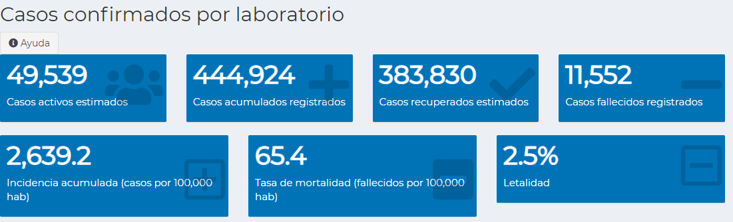

Slide 3

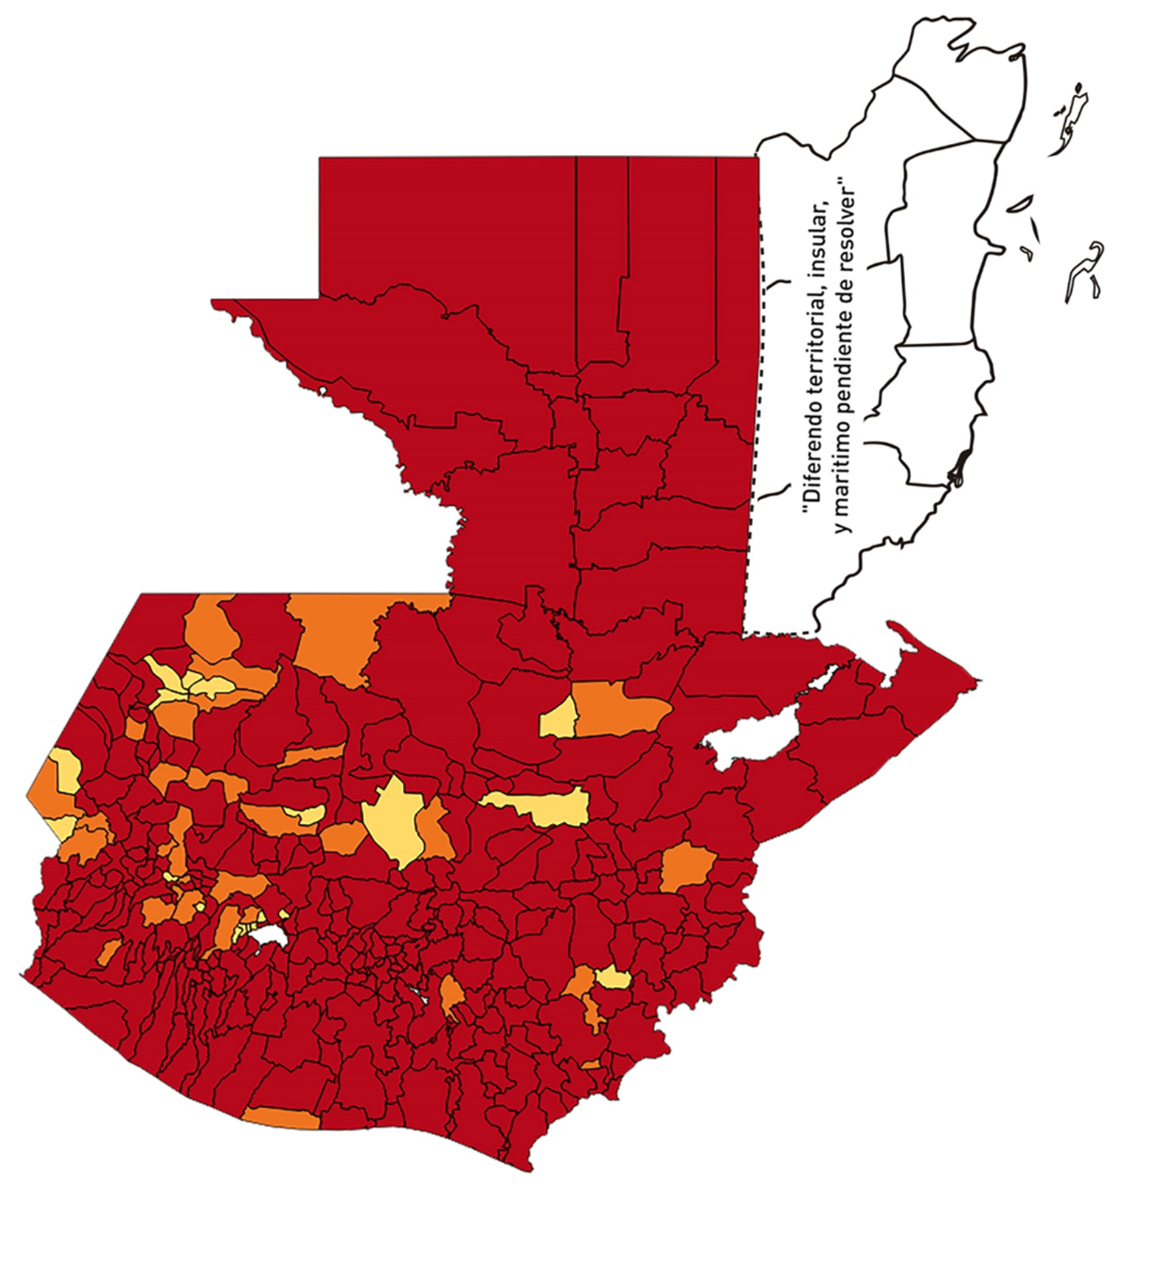
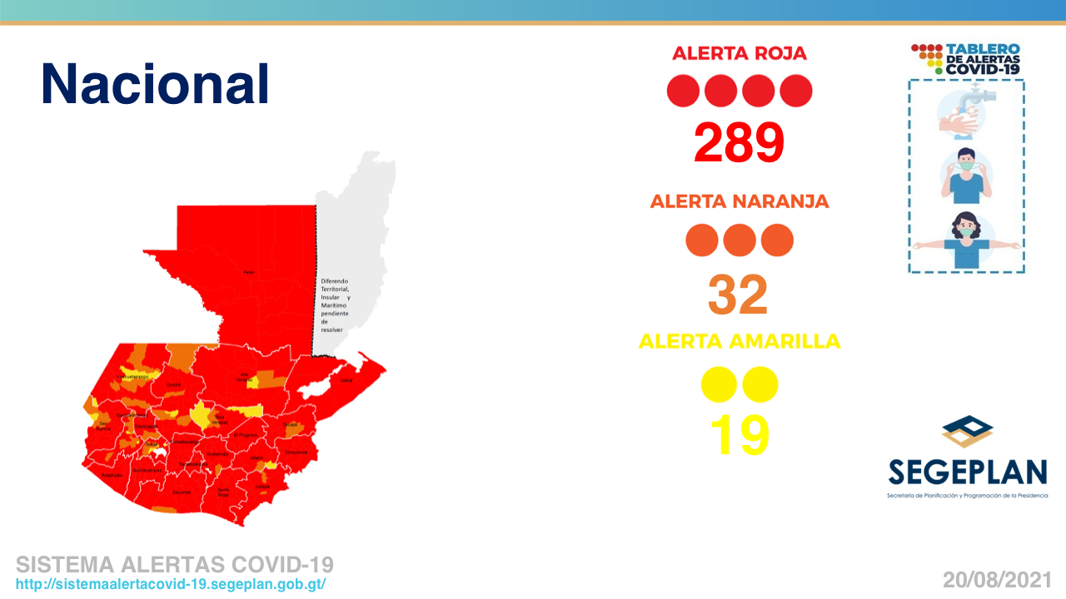
Situación actual
Pacientes moderados y graves ingresados al 23 de agosto
2,189
Porcentaje de positividad 24 de agosto
34%
Fallecidos en el mes de Julio
956
Ocupación de camas de UCI
97%
Notes:
Aumentaron 26 municipios en rojo
Disminuyeron: 19 municipios en naranja
Disminuyeron 7 municipios en amarillo

Slide 4

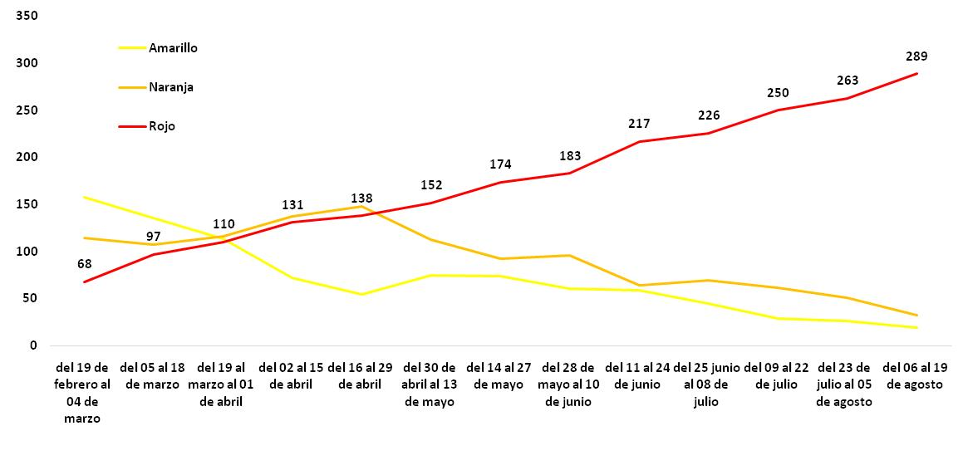
TENDENCIA DE MUNICIPIOS SEGÚN CLASIFICACIÓN DE RIESGO SEMÁFORO GUATEMALA, DEL 04 DE MARZO AL 19 DE AGOSTO 2021

Slide 5
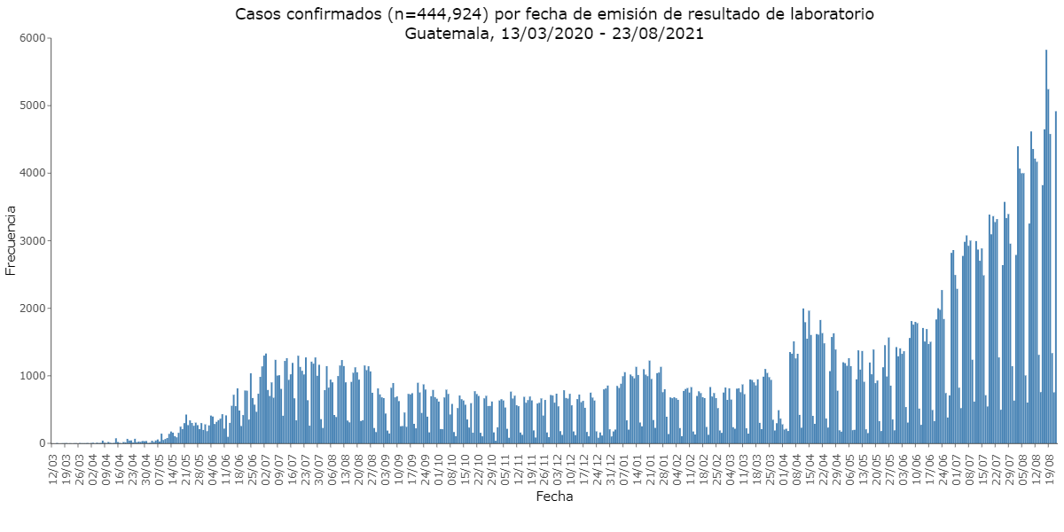
COVID-19, casos confirmados*, Guatemala del 13 de marzo 2020 al 23 de agosto 2021
30 de junio
4618
5826
10 de mayo
Semana Santa 2021
4399
3575
Fin de año 2020
1997
1330
1224
Primer caso confirmado 13 marzo 2020
Estado de Calamidad
Nueva Normalidad

Slide 6
Porcentaje de positividad, Guatemala, del 06 de junio al 23 de agosto 2021

Slide 7
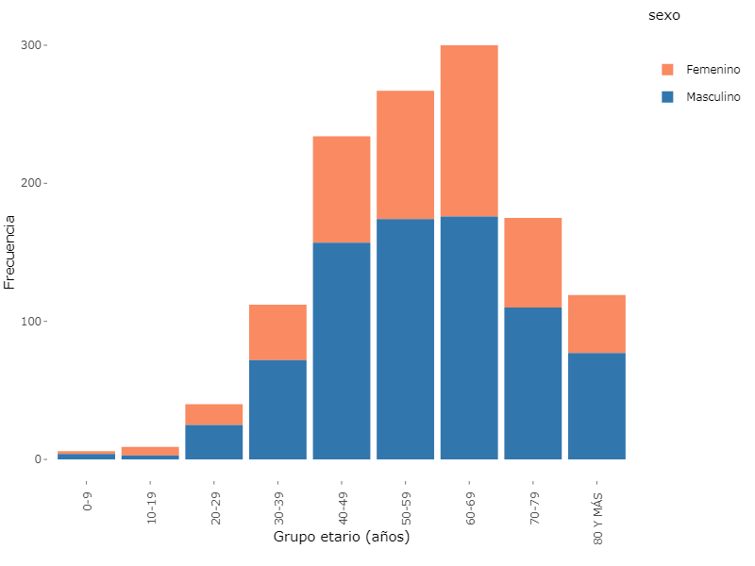
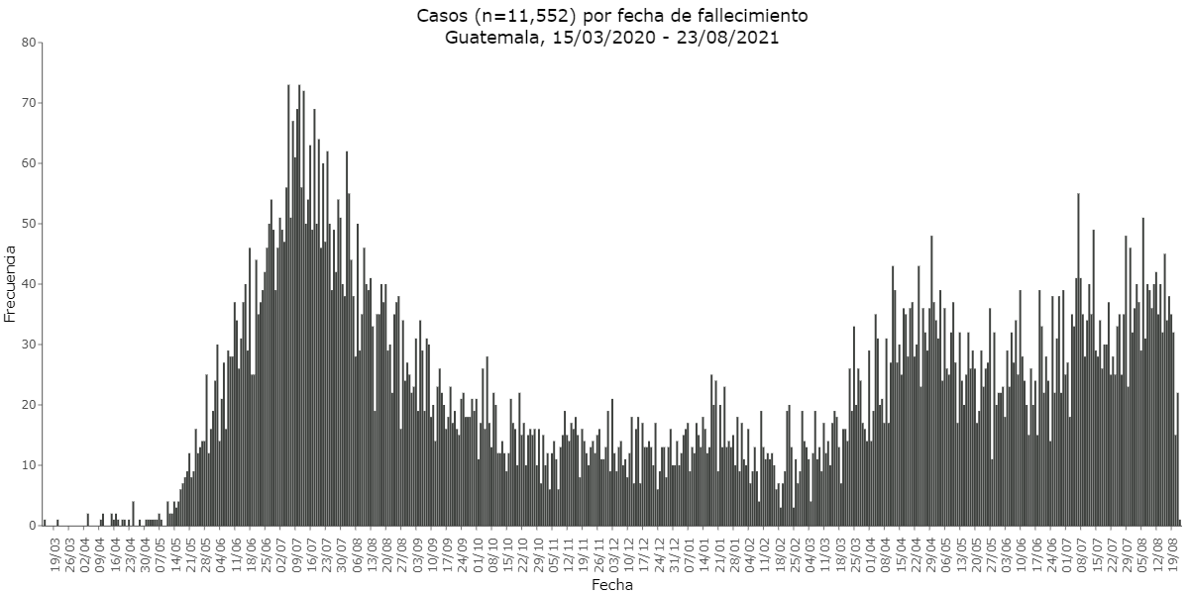
Covid-19, Fallecidos por fecha de ocurrencia, Guatemala 15 de marzo 2020 al 23 de agosto 2021
3 importantes incrementos: En julio 2020, abril y Julio 2021
Notes:
El comportamiento de los fallecidos desde el 15 de marzo 2020 (fecha del primer caso) hasta el 12 de agosto 2021 evidencia 3 importantes incrementos a lo largo de este periodo, el ultimo de los cuales se encuentra registrado durante el mes de julio mes en el que se han contabilizado 1033 defunciones que representa el 19% de las 5601 registradas durante todo el 2021. Durante el período del 01 de julio al 23 de agosto se han registrado 1815 casos lo que comparado con el periodo similar de junio-julio (1557 casos) evidencia un incremento del 17% . Los masculinos son los mayormente afectados y los grupos de edad entre 40 y 69 años son los que concentran la mayor proporción de defunciones. Es importante indicar que todos los grupos de edad evidenciaron aumentos en sus casos fallecidos sin embargo los grupos de 30 a 39 y 40 a 49 años son los que registran los mayores porcentajes de incremento respecto a junio con datos de 67 y 68% respectivamente.

Slide 8

COVID-19: Proyecciones de casos y defunciones con medidas parciales, del 12 de agosto a 11 de octubre 2021
Basado en situación actual + circulación de variantes + reducción parcial de contacto
Resultados:
Casos acumulados: 2,627,047 (incremento de 4 veces mas casos comparado con el acumulado reportado al 23 de agosto)
Defunciones acumuladas:
25,156
Incremento de 2 veces mas comparado con el acumulado reportado al 23 de agosto

Slide 9
SITUACIÓN HOSPITALARIA

Slide 10
CRECIMIENTO DE CAMAS DE MARZO 2020 A JULIO 2021
PARA LA ATENCIÓN DE PACIENTES COVID-19

Slide 11
PORCENTAJE OCUPACIONAL RED NACIONAL DE HOSPITALES Y TEMPORALES
DEL 1 DE ENERO AL 24 DE AGOSTO 2021

Slide 12
PACIENTES ATENDIDOS DE ENERO A JULIO
PROYECCIÓN DE PACIENTES DE AGOSTO A DICIEMBRE 2021
EDAD | PERIODO | TOTAL
ene | 1 | 1,327
feb | 2 | 939
mar | 3 | 1,523
abr | 4 | 2,129
may | 5 | 2,101
jun | 6 | 2,941
jul | 7 | 4,854
ago | 8 | 4,425
sep | 9 | 5,264
oct | 10 | 5,972
nov | 11 | 6,718
dic | 12 | 7,514
TOTAL |  | 45707
De enero a julio se han ingresado 11,070 pacientes, actualmente se tiene un promedio de ingreso de 104 pacientes por día, de continuar la situación actual de contagios por COVID-19 a nivel comunitario se estima un incremento de casos hospitalizado de forma exponencial llegando a atender 7,514 en el mes de diciembre.
La ocupación de pacientes severos en las unidades hospitalarias implica una larga estadía, que puede ascender a 5 días en casos moderados y 10 días en casos severos, situación que puede prolongarse por 20 o más días, dependiendo de la severidad de la infección y las comorbilidades.

Slide 13
PACIENTES ATENDIDOS DE ENERO A JULIO
PROYECCIÓN DE PACIENTES DE AGOSTO A DICIEMBRE 2021
EDAD | PERIODO | MODERADOS
ene | 1 | 929
feb | 2 | 657
mar | 3 | 1,066
abr | 4 | 1,490
may | 5 | 1,471
jun | 6 | 2,059
jul | 7 | 3,398
ago | 8 | 3,098
sep | 9 | 3,685
oct | 10 | 4,180
nov | 11 | 4,702
dic | 12 | 5,260
De los cuales se estima que serán 5,260 pacientes con infección moderada y 2,254 pacientes con infección grave en unidades hospitalarias al mes de diciembre 2,021.
EDAD | PERIODO | SEVEROS
ene | 1 | 398
feb | 2 | 282
mar | 3 | 457
abr | 4 | 639
may | 5 | 630
jun | 6 | 882
jul | 7 | 1,456
ago | 8 | 1,328
sep | 9 | 1,579
oct | 10 | 1,792
nov | 11 | 2,015
dic | 12 | 2,254

Slide 14
PACIENTES FALLECIDOS DE ENERO A JULIO
PROYECCIÓN DE PACIENTES FALLECIDOS DE AGOSTO A DICIEMBRE 2021
EDAD | PERIODO | FALLECIDOS
ene | 1 | 225
feb | 2 | 162
mar | 3 | 300
abr | 4 | 505
may | 5 | 527
jun | 6 | 673
jul | 7 | 1175
ago | 8 | 1,095
sep | 9 | 1,308
oct | 10 | 1,491
nov | 11 | 1,673
dic | 12 | 1,879
TOTAL |  | 11,013
Los fallecidos en diciembre llegarían a 1,879 para un total en el año de 11,013 a nivel hospitalario de la Red Nacional del MSPAS.

Slide 15
PROYECCIÓN DE CAMAS PARA ATENCIÓN DE PACIENTE SEVEROS
SEGÚN OCUPACIÓN 23 DE AGOSTO 2021
ACTUALMENTE SE NECESITAN HABILITAR INMEDIATAMENTE 308 CAMAS MAS PARA PACIENTES SEVEROS Y DE ACUERDO CON EL CRECIMIENTO DE CASOS SE DEBEN DE IR HABILITANDO MAS PROGRESIVAMENTE.

Slide 16
SITUACIÓN IGSS

Slide 17

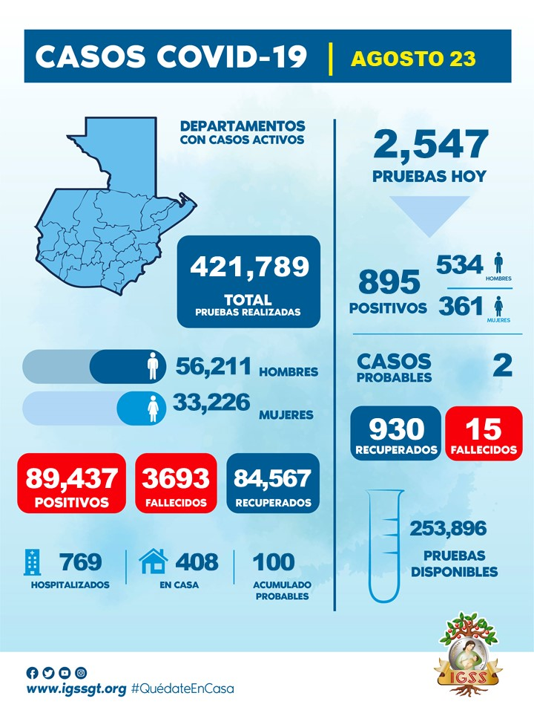

Slide 18
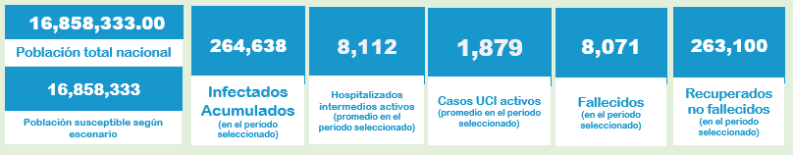
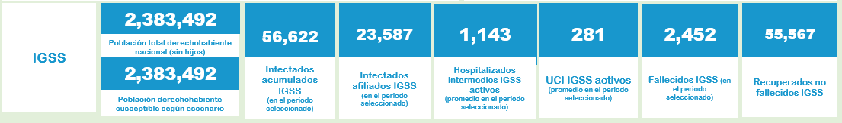
H. PROYECCIONES: Modelo SEIR Modificado IGSS Escenario Medio Septiembre - Noviembre

Slide 19
LABORATORIO NACIONAL DE SALUD

Slide 20
DESCENTRALIZACIóN DEL DIAGNÓSTICO DE COVID-19
Agosto-Octubre 2020
Se pone en marcha el “Plan de descentralización de pruebas de Antígeno y Amplificación Molecular para la detección de COVID-19”, en el cual se dan a conocer los laboratorios de referencia para la prueba RT-PCR en tiempo real para SARS-CoV-2
Hospital Roosevelt
Hospital General San Juan de Dios
Hospital Nacional Especializado de Villa Nueva
Laboratorio Móvil de San Benito, Petén.
Hospital Regional de Occidente
Hospital Nacional de San Marcos
Hospital Regional de Cobán
Laboratorio Clínico Popular (LABOCLIP, USAC)
Laboratorio Nacional de Salud
Hospital Regional de Zacapa
Área de Salud de Huehuetenango
Hospital Temporal del Parque de la Industria
Hospital Nacional de Chimaltenango
Hospital de Especialidades “Dr. Rodolfo Robles” de Quetzaltenango

Slide 21
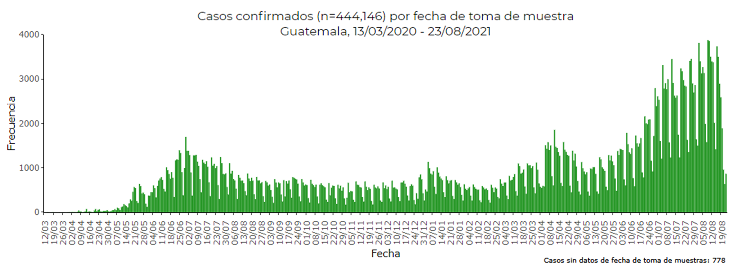

Aumento de capacidad diagnóstica
Meta diaria de 5,000 pruebas.
Con la introducción de las pruebas de antígeno se aumentó la capacidad diagnóstico.
En los últimos meses se han triplicado el número de pruebas efectuado por los diferentes laboratorios en el país.

Slide 22
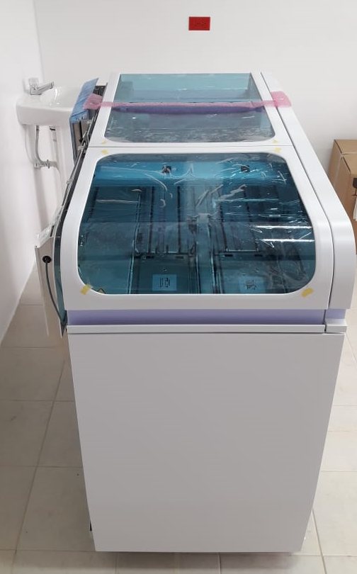
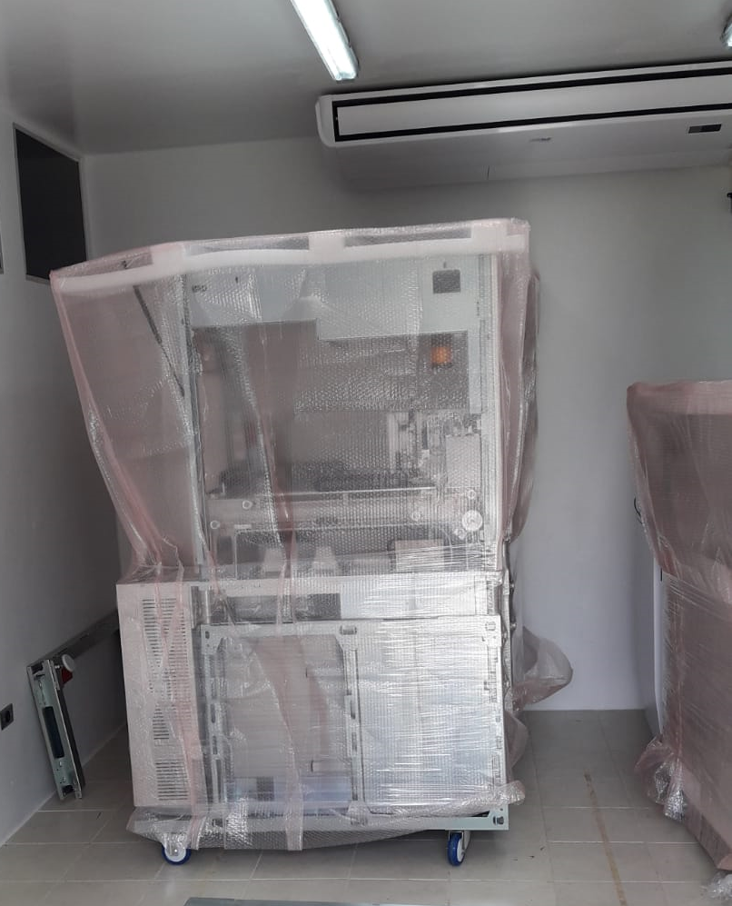
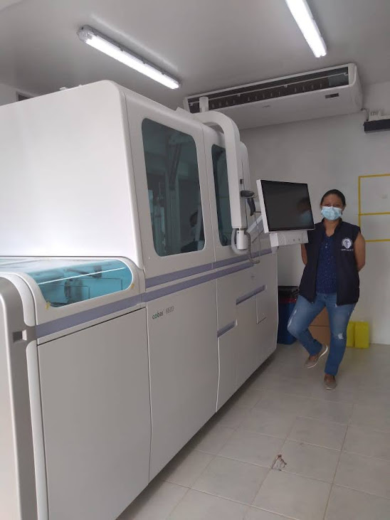
Área automatizada COVID-19
Tiempo de entrega de resultados 24 horas o menos / hasta 1,200 RT-PCR por día
Agosto 2020 – Instalación equipo

Slide 23
RESULTADOS DE Secuenciación de SARS-Cov-2
En la gráfica se observa la frecuencia de los linajes encontrados en la secuenciación externa. El informe ICGES 24/06/2021 y 06/08/2022 contiene muestras ingresadas al Laboratorio Nacional de Salud de los meses de marzo-abril y mayo-junio respectivamente, mientras que el informe ASI 13/08/2021 contiene muestras ingresadas al Laboratorio Nacional de Salud de los meses de julio y agosto de 2021, evidenciándose la variante Delta en este último informe.

Slide 24
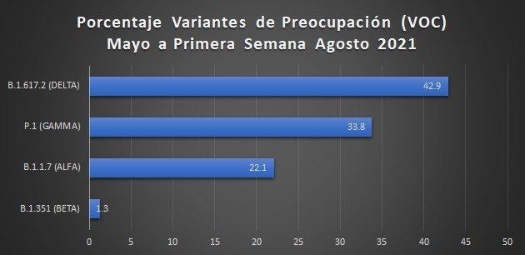
VARIANTES DE PREOCUPACIÓN (VOC)
Fuente: Datos producidos en el Laboratorio Nacional de Salud

Slide 25

VARIANTE DELTA (VOC)
Variante denominada Delta por OMS, su nomenclatura es B.1.617.2 hallada por primera vez en la India (Octubre, 2020). Es una variante VOC (de preocupación).
Con esta variante una persona infectada puede contagiar de 5 a 8 personas más.
Carga viral es mayor (hasta mil veces más) lo que implica también mayor transmisión.
Disminuye levemente la efectividad de las vacunas aunque los estudios señalan que los esquemas actuales de vacunación son efectivos y protegen contra la hospitalización y los casos graves.
Personas ya vacunadas pueden transmitir el virus a otras personas.

Slide 26
SITUACIÓN FINANCIERA

Slide 27
Costo Real de Pacientes Atendidos de Enero a Agosto 2021
Descripción | Presupuesto Vigente | Costo Total | Saldo
Fondos asignados en el Programa 94 para la atención de Pandemia COVID-19 | 777,947,377.00 | 2,293,061,066.96 | -1,515,113,689.96
Descripción | Monto Ejecutado
Costo de Pacientes atendidos Severos | 1,492,035,866.96
Costo de Pacientes atendidos Moderados | 801,025,200.00
TOTAL | 2,293,061,066.96
* El costo promedio por paciente Severo es de Q20,000.00 a Q30,000.00 diarios y el costo promedio de un paciente moderado es de Q2,500.00 a Q5,000 diarios.

Slide 28
Renglón de gasto 261 “Elementos y compuestos químicos”
En este renglón están contenidos los insumos de pruebas para la detección del Coronavirus Covid-19, oxigeno, entre otros, que son vitales para la atención de los pacientes críticos.
Al mes de julio del presente año se ha ejecutado un 96.89% (Q22,960,574.48) en relación con la ejecución del año 2018 (Q261,079,126.78).

Slide 29
Renglón de gasto 266 “Productos medicinales y farmacéuticos”
En este renglón se incluyen todos los medicamentos.
Al mes de julio del presente año se ha ejecutado un 182.75% (Q1,049,093,549.28) en relación con el año 2018 (Q574,062,056.09).

Slide 30
Renglón de gasto 295 “Útiles menores, suministros e instrumental médico-quirúrgico de laboratorio y cuidado de la salud”
En este renglón de gasto se contemplan el equipo de protección personal, material médico quirúrgico, entre otros.
Al mes de julio 2021 se ha ejecutado casi el 113% (Q296,90,12.43) de lo que se ejecutó en el año 2018 (Q261,737,751.98).

Slide 31
Personal por contrato
Derivado a la pandemia el Ministerio se vio en la necesidad de contratar nuevo personal, aumentando la red de servicios de salud, implementando hospitales temporales para la atención de los pacientes debido al aumento de casos de Coronavirus Covid-19.
El personal ha aumentado un 133% en relación con el año 2018, que simboliza un aumento de 7,155 personas (Q1,753,445,939.63).

Slide 32
Personal permanente
En el caso del personal permanente que corresponde al grupo de gasto 0 se ha ejecutado al mes de julio del presente año, mas del 100% (Q2,479,821,728.94) de lo que se ejecuto en el año 2018 (Q2,478,777,647.90), siendo un incremento del 200% en el caso de las enfermeras profesionales (772 enfermeras), un 171% en el caso de médicos (5,464 médicos) y 155% en el caso de los técnicos y de apoyo a los servicios de salud (2,095 personas).

Slide 33
Factores de riesgo y protección de contagios COVID-19

Slide 34

Posibilidades de contagio
Con distanciamiento existen 10.2% menos posibilidades de contagio
Notes:
Distancia y riesgo de transmisión El Grupo Asesor Científico para Emergencias, estima que el riesgo de transmisión del SARS-CoV-2 a 1m de distancia podría ser de 2 a 10 veces mayor que a una distancia de 2m entre las personas.
Una revisión sistemática encargada por la Organización Mundial de la Salud intentó analizar las medidas de distanciamiento físico en relación con la transmisión por coronavirus, en los informes se resalta que el distanciamiento físico de menos de 1m de distancia entre las personas, resultó en un riesgo de transmisión del 12,8%, en comparación con el 2,6% a distancias de más de 1m, lo que respalda las reglas de distanciamiento físico de 1m o más.

Slide 35
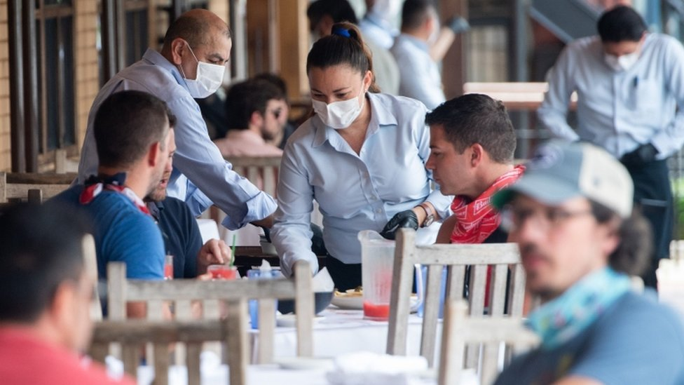
Posibilidades de mayor contagio
Sin mascarilla: 17.4% de posibilidad de contagio.
Sin distanciamiento: 12.8% de posibilidad de contagio
Sin lavado de manos: 21% de posibilidad de contagio
En total tienen el 51.2% de posibilidades de contagiarse de COVID-19
Notes:
Situaciones de riesgo de compuestos similares podrían ocurrir en otros ambientes interiores, ruidosos y llenos de gente, como bares o locales de música en vivo.
La Figura presenta una guía de cómo el riesgo de transmisión puede variar con el medio ambiente, el nivel de ocupación, el tiempo de contacto y si se usan cubiertas faciales.
Tal como se muestra en la imagen, las personas están en un bar-restaurante al aire libre, sin embargo no parece haber aforo establecido, están conversando, ingiriendo sus bebidas y sin el distanciamiento de 1.5 m entre cada integrante de la mesa, seguramente sin lavado frecuente de manos y con un tiempo de estancia que podría alcanzar de 1 o más horas. Por lo que esta actividad representa una alta posibilidad de contagio.
Es importante recalcar que estas estimaciones se aplican cuando todos son asintomáticos. Las personas con síntomas (que en cualquier caso deberían autoaislarse) tienden a tener una alta carga viral y exhalaciones respiratorias violentas más frecuente y por lo tanto aumentar la posibilidad de contagio a sus acompañantes
En situaciones de mayor riesgo (ambientes interiores con mala ventilación, altos niveles de ocupación, tiempo de contacto prolongado y sin cubiertas faciales, como un bar o discoteca abarrotado) se debe considerar el distanciamiento físico más allá de 2 m y minimizar el tiempo de ocupación.
Es probable que un distanciamiento menos estricto sea apropiado en escenarios de bajo riesgo.

Slide 36
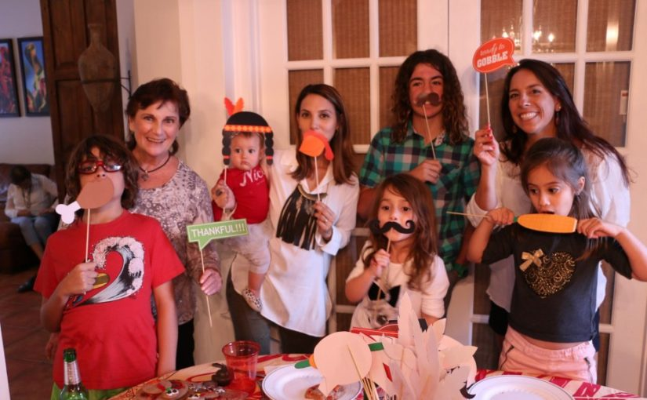
Otras actividades de alto riesgo
Reuniones familiares
Notes:
En situaciones de mayor riesgo (ambientes interiores con mala ventilación, altos niveles de ocupación, tiempo de contacto prolongado y sin cubiertas faciales, como una vivienda con la visita de familiares, bar o discoteca abarrotado) se debe considerar el distanciamiento físico más allá de 2 m y minimizar el tiempo de ocupación.

Slide 37
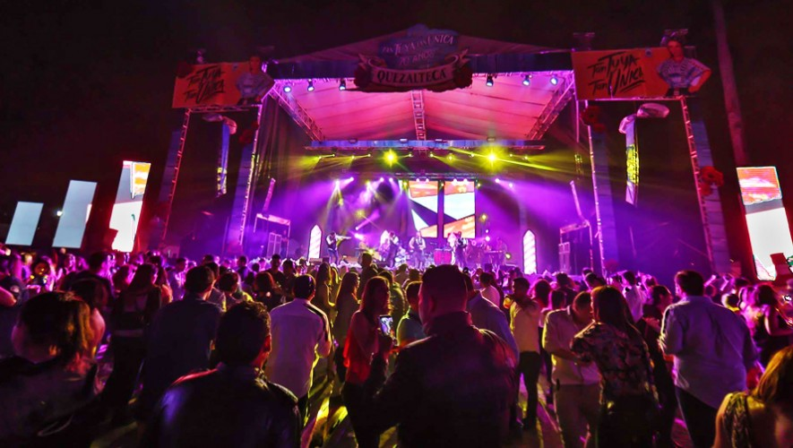
Otras actividades de alto riesgo
Fiestas masivas
Notes:
En situaciones de mayor riesgo (ambientes interiores con mala ventilación, altos niveles de ocupación, tiempo de contacto prolongado y sin cubiertas faciales, como una vivienda con la visita de familiares, bar o discoteca abarrotado) se debe considerar el distanciamiento físico más allá de 2 m y minimizar el tiempo de ocupación.

Slide 38
Restricciones vigentes
AM 234-2020
Si no se respetan aforos, el grado de riesgo de contagio:
Sin mascarilla y en silencio: Medio
Sin mascarilla gritando/hablando: Alto
Con mascarilla y mal ventilado, aún en silencio: Alto
Notes:
En situaciones de mayor riesgo (ambientes interiores con mala ventilación, altos niveles de ocupación, tiempo de contacto prolongado y sin cubiertas faciales, como un bus de pasajeros se debe considerar el distanciamiento físico más allá de 2 m y minimizar el tiempo de ocupación.

Slide 39
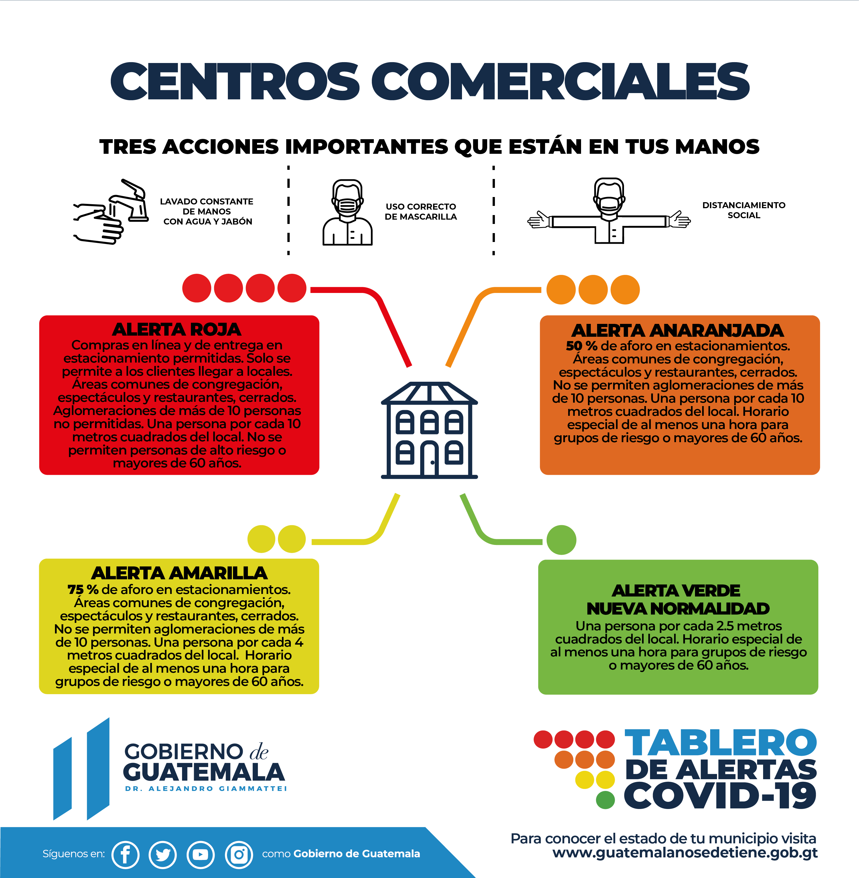
Restricciones vigentes
AM 234-2020
Si no se respetan aforos, el grado de riesgo de contagio:
Con mascarilla, por tiempo prolongado en sitios de mala ventilación, hablando o cantando: Alto
Con mascarilla, por tiempo prolongado al aire libre o sitios con buena circulación, hablando o cantando: Medio.
Con mascarilla, por corto tiempo al aire libre o sitios con buena circulación, hablando o cantando: Bajo.
ALERTA ROJA
40% de aforo en estacionamientos.
Áreas comunes de congregación, espectáculos y restaurantes cerradas.
No se permiten aglomeraciones de más de 10 personas.
Horario especial para grupos de riesgo o mayores de 60 años.

Slide 40
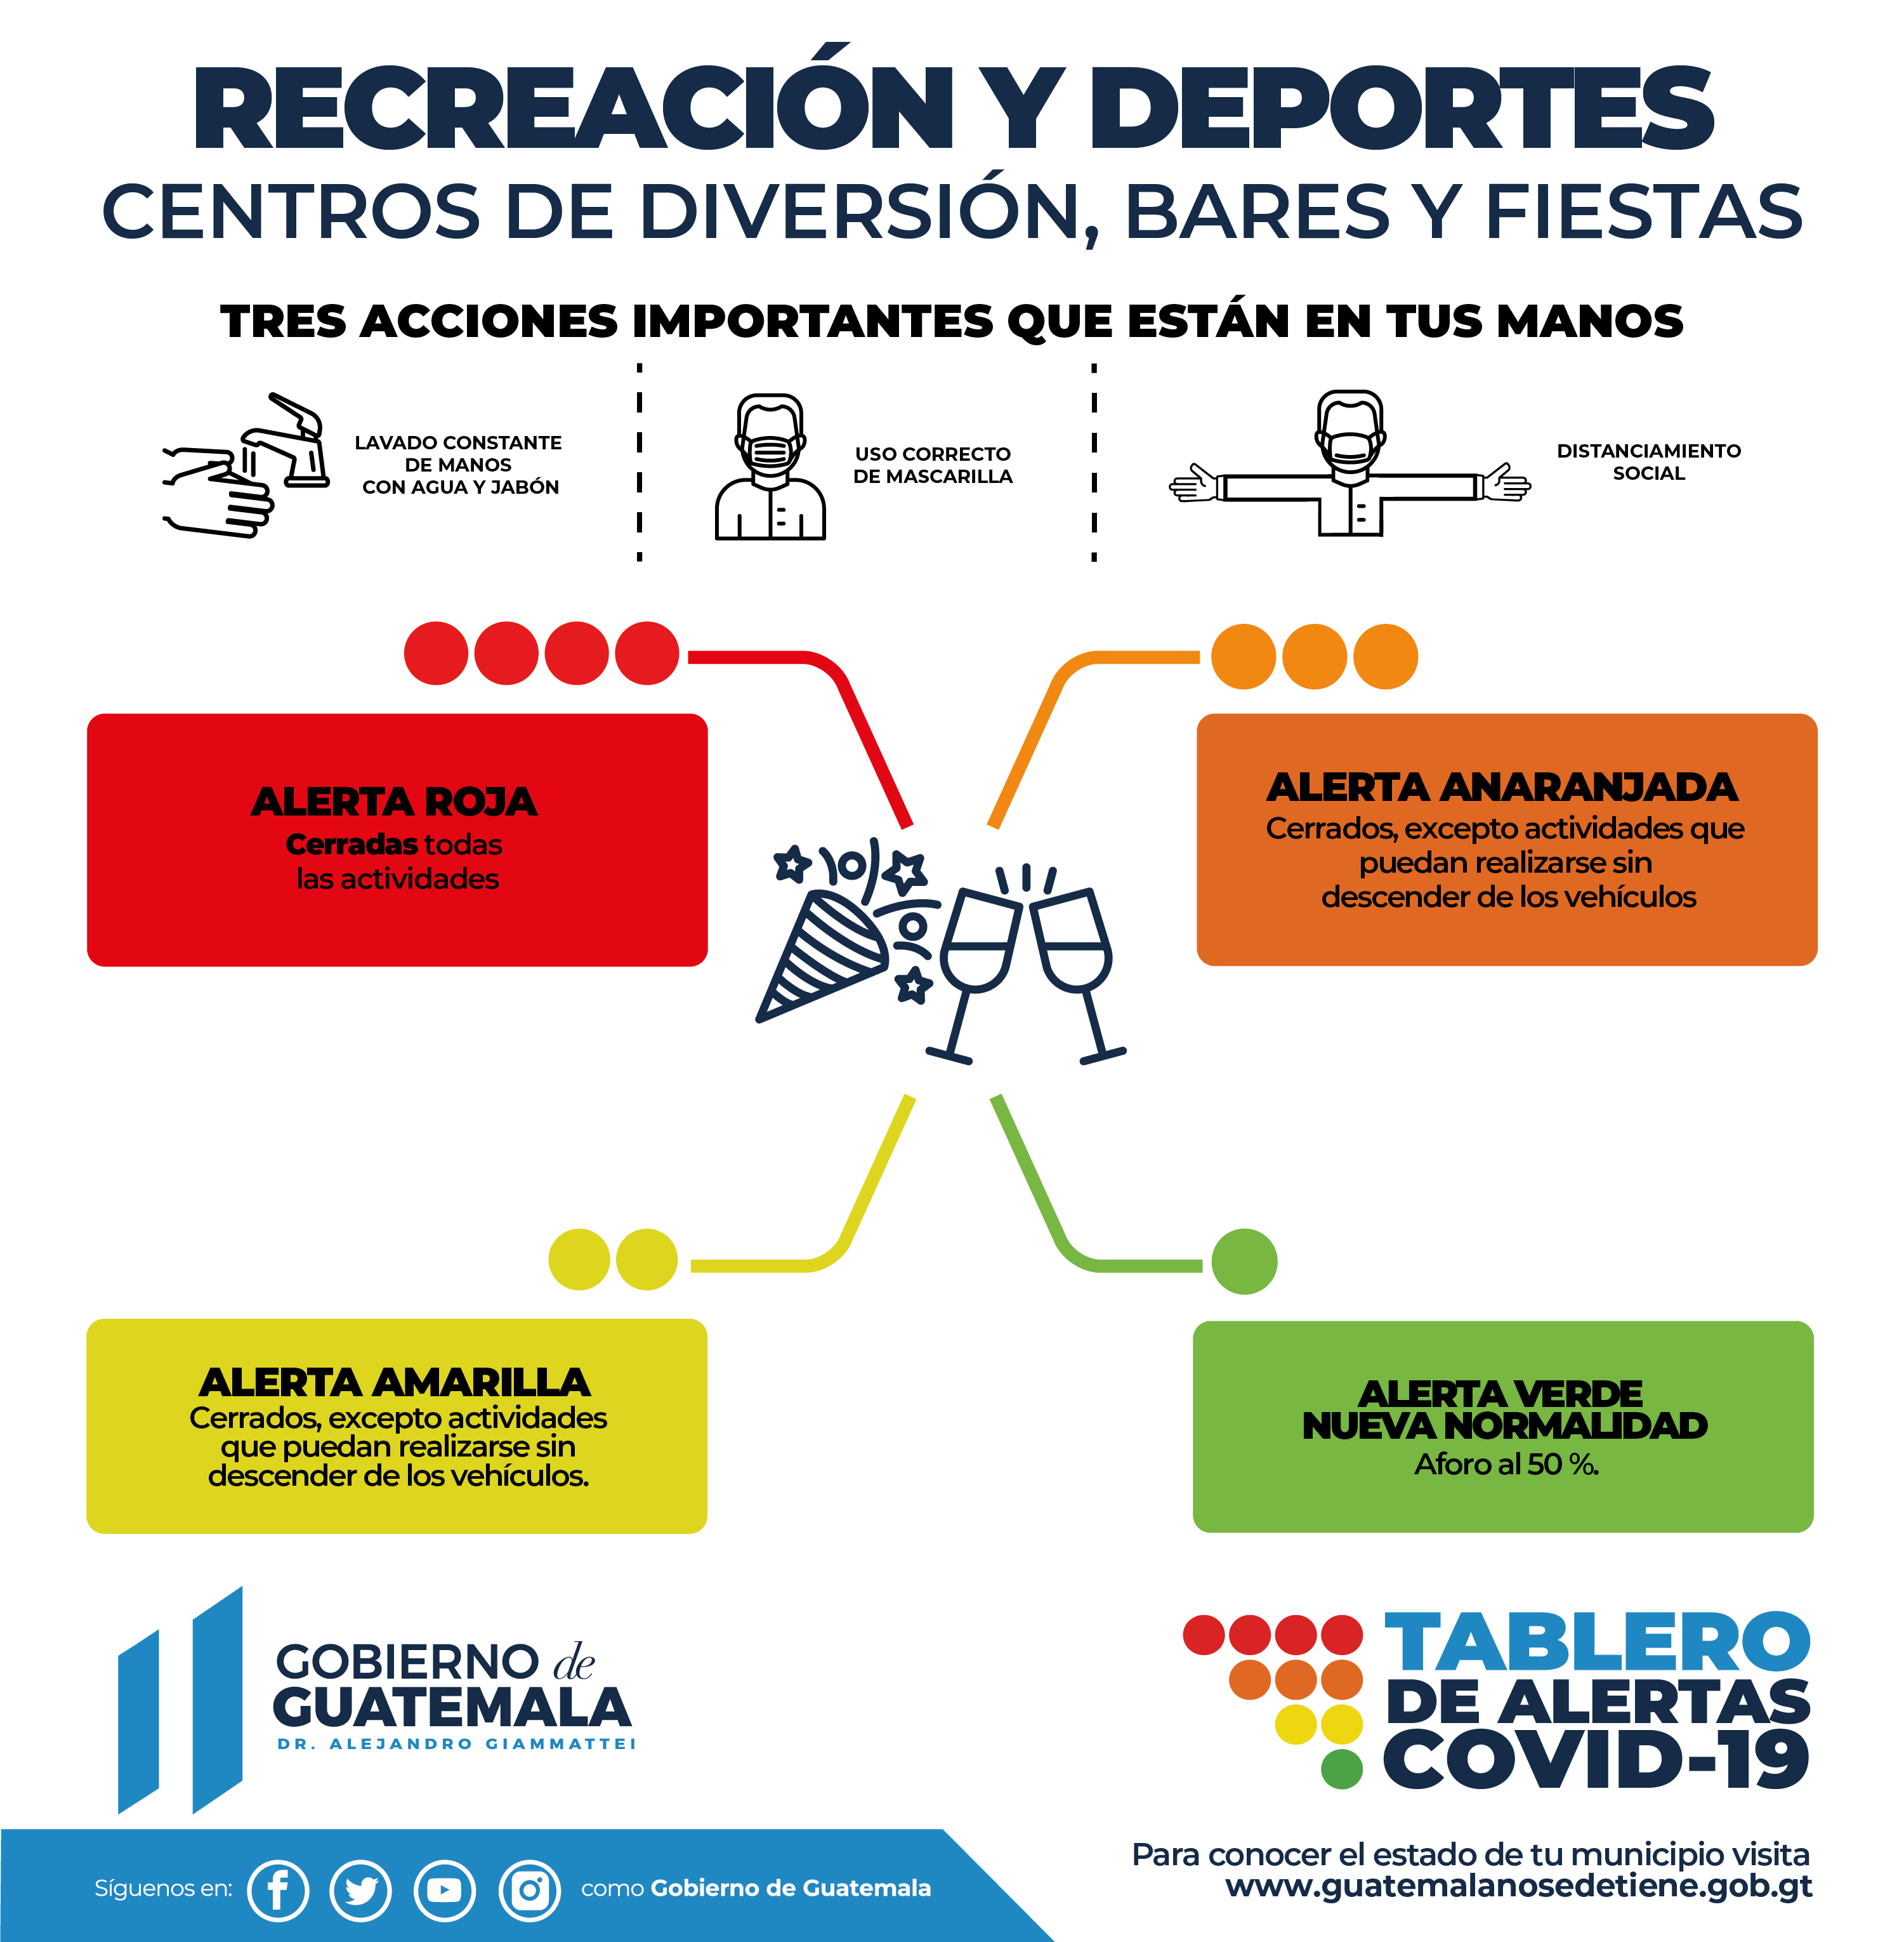
Restricciones vigentes
AM 234-2020
EVENTOS, FERIAS, CONCIERTOS Y CENTROS DE DIVERSIÓN
Si no se respetan aforos, el grado de riesgo de contagio:
Con mascarilla, por tiempo prolongado en sitios de mala ventilación, hablando o cantando: Alto
Con mascarilla, por tiempo prolongado al aire libre o sitios con buena circulación, hablando o cantando: Alto.
Con mascarilla, por corto tiempo al aire libre o sitios con buena circulación, hablando o cantando: Medio.
ALERTA ROJA
Aforo 10m2/persona
Máximo 100 personas
ALERTA NARANJA
Aforo 6m2/persona
Máximo 250 personas
ALERTA AMARILLA
Aforo 4m2/persona
Máximo 500 personas
ALERTA AMARILLA
Aforo 2.5m2/persona
Sin límite de personas

Slide 41
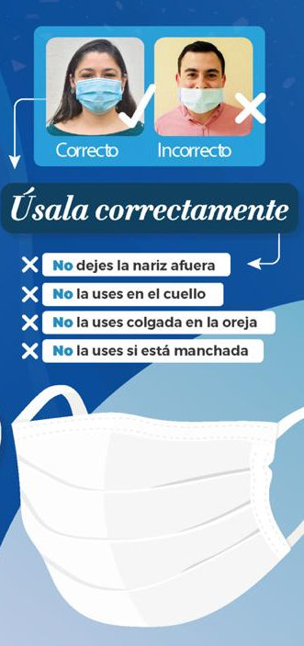
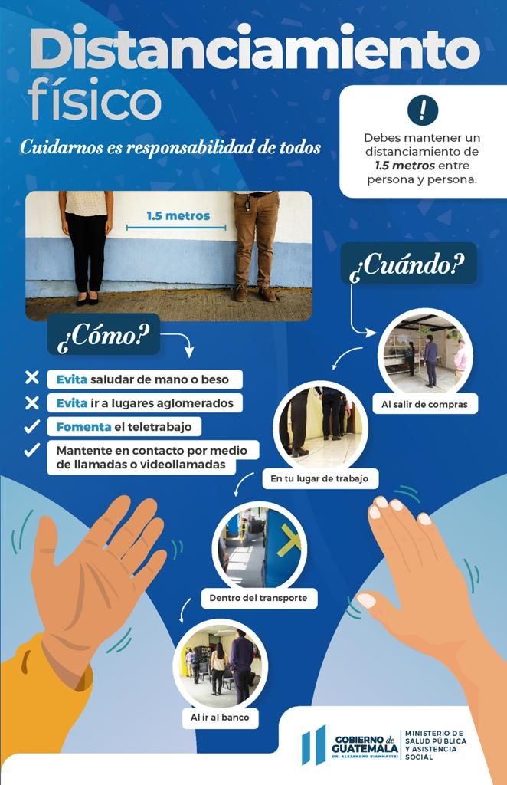
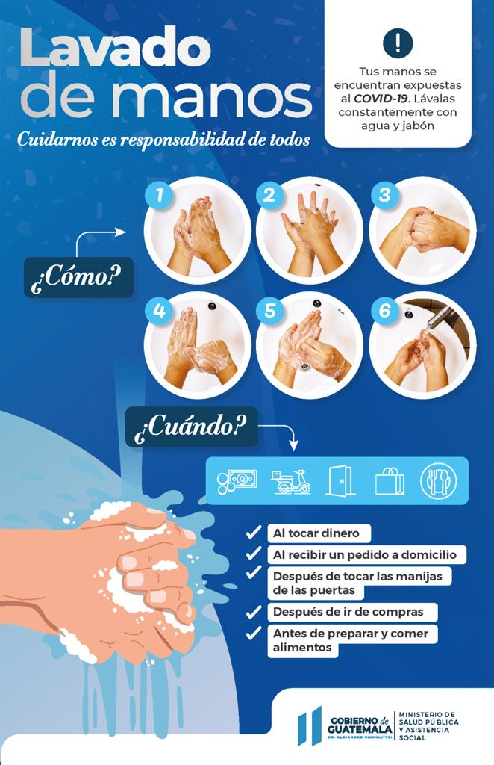
Medidas obligatorias que se deben de continuar implementando

Slide 42


